Slide 1
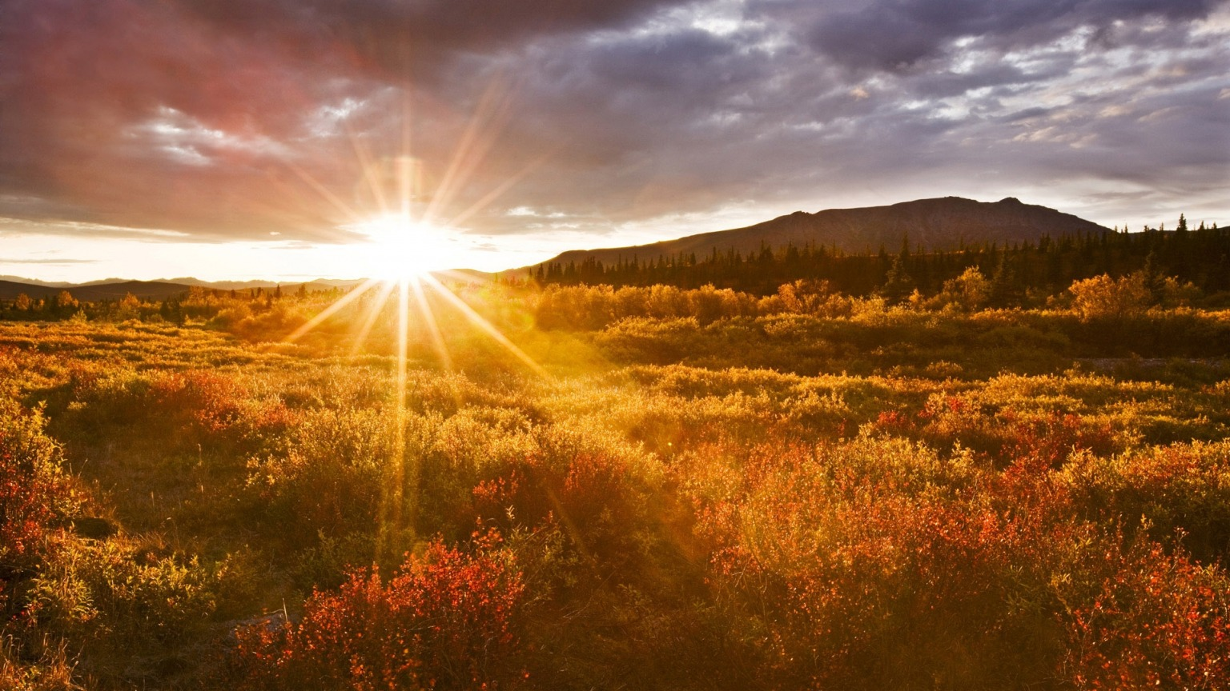
透早天色輝煌
聖歌隊 獻詩

Slide 2
透早天色輝煌，
求叫主心清爽
著謳咾主耶穌，
歡喜作工祈禱
找耶穌會醫好，
著謳咾主耶穌

Slide 3
冥時親像日時，
對心底求叫祢
著謳咾主耶穌，
聽到甜蜜歌聲
黑暗冥也無驚，
著謳咾主耶穌

Slide 4
全世界逐邦國，
在主內大合作
著謳咾主耶穌，
全地面攏合和
同歡喜來慶賀，
著謳咾主耶穌，
謳咾(耶穌)

Slide 5
在天永遠祝福，就是愛的極樂
著謳咾主耶穌，願天地與大海
對深到高攏來，著謳咾主耶穌，謳咾(耶穌)

